Slide 1
ШКОЛА РАЗВИТИЯ РЕЧИ 2 КЛАСС
ЗАНЯТИЕ 6
АНТОНИМЫ

Slide 2
НЕ СПЕШИ ЯЗЫКОМ- ТОРОПИСЬ ДЕЛОМ
Косит косец, а зайчишка косит.
Трусит трусишка, а ослик трусит.
На двери замка нет замка.
В ведерко руку окуни.
Не бойся – это окуни.

Slide 3
НЕ СПЕШИ ЯЗЫКОМ- ТОРОПИСЬ ДЕЛОМ
Косит косец, а зайчишка косит.
Трусит трусишка, а ослик трусит.
На двери замка нет замка.
В ведерко руку окуни.
Не бойся – это окуни.
Омографы — (от греч. homos одинаковый + grapho пишу). Разные слова, совпавшие по написанию (но не по произношению). Замок (дворец) замок (на двери). Мука (мучение) мука (продукт).

Slide 4
НЕ СПЕШИ ЯЗЫКОМ- ТОРОПИСЬ ДЕЛОМ
ЗМЕЯ, РАМА –
ПУГОВИЦА, МОЛОТОК, ЛАВА –
УКОР, БУЗИНА, ТИНА –
ПОВОРОТ, ПОРОША, КАНАВА -
ЯМА
ГОЛОВА
КОРЗИНА
ВОРОНА

Slide 5
ЛАВА -
РАСКАЛЁННАЯ ЖИДКАЯ ИЛИ ВЯЗКАЯ МАССА, ИЗЛИВАЮЩАЯСЯ НА ПОВЕРХНОСТЬ ЗЕМЛИ ПРИ ИЗВЕРЖЕНИЯХ ВУЛКАНОВ.

Slide 6
БУЗИНА
- РОД КУСТАРНИКОВ НЕБОЛЬШИХ РАСТЕНИЙ.

Slide 7
ПОРОША -
ПЕРЕНОС СНЕГА ВЕТРОМ У ПОВЕРХНОСТИ ЗЕМЛИ

Slide 8
ПОВТОРЯТЬ ДА УЧИТЬ - УМ ТОЧИТЬ
Задание 3.
храбрый
бранить
потоп
ветхий
мрак
смелый
трусливый
ругать
хвалить
наводнение
засуха
старый
новый
темнота
свет

Slide 9
АНТОНИМЫ
Слова противоположные по смыслу называются антонимами.
Слово может иметь несколько разных антонимов. Это зависит от его значения: легкий – тяжёлый (чемодан), легкий – трудный (диктант), лёгкий – сильный (мороз).

Slide 10
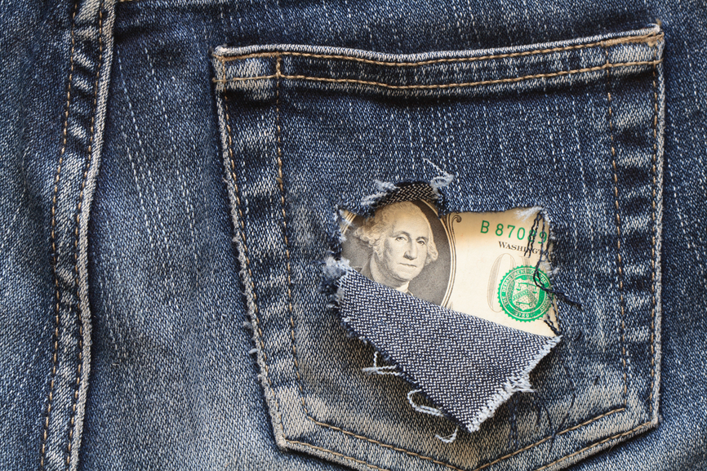
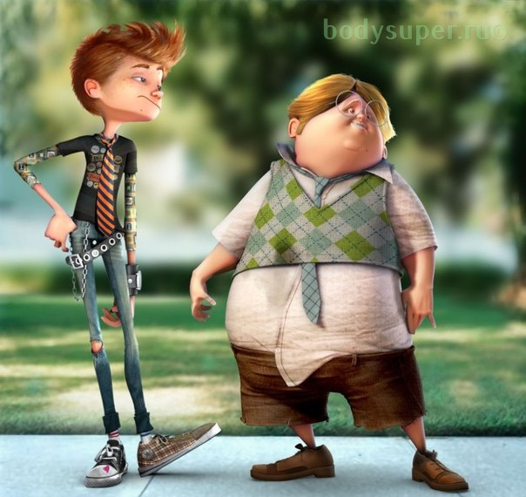
АНТОНИМЫ
Худой (человек)
Худой (карман)
- толстый
- целый

Slide 11
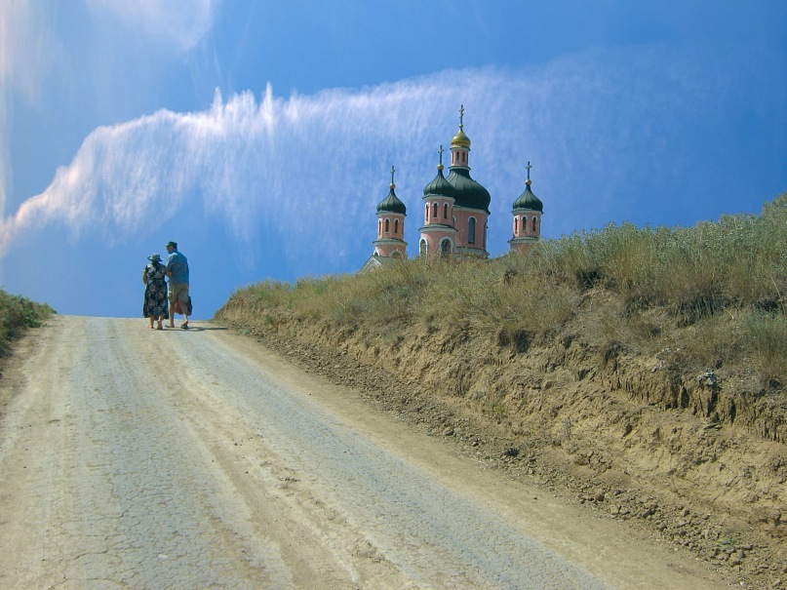
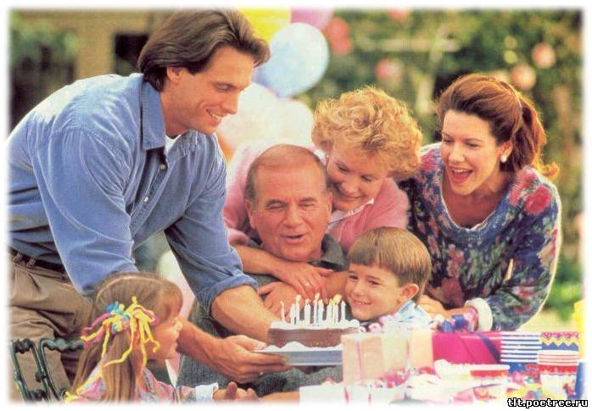
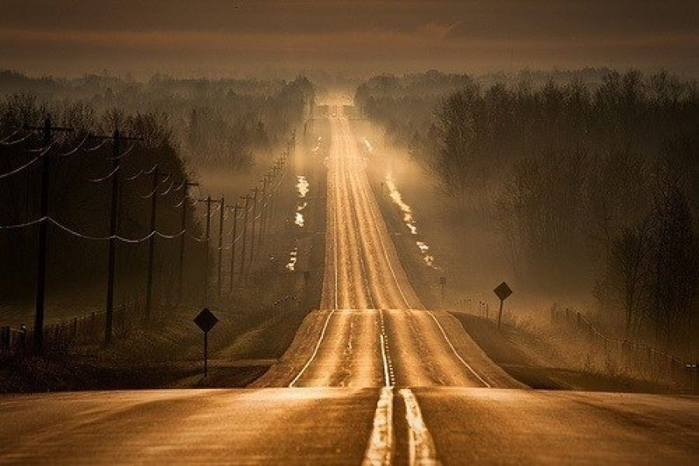
АНТОНИМЫ
Близкий (путь)
Близкий (человек)
- далёкий
- чужой

Slide 12
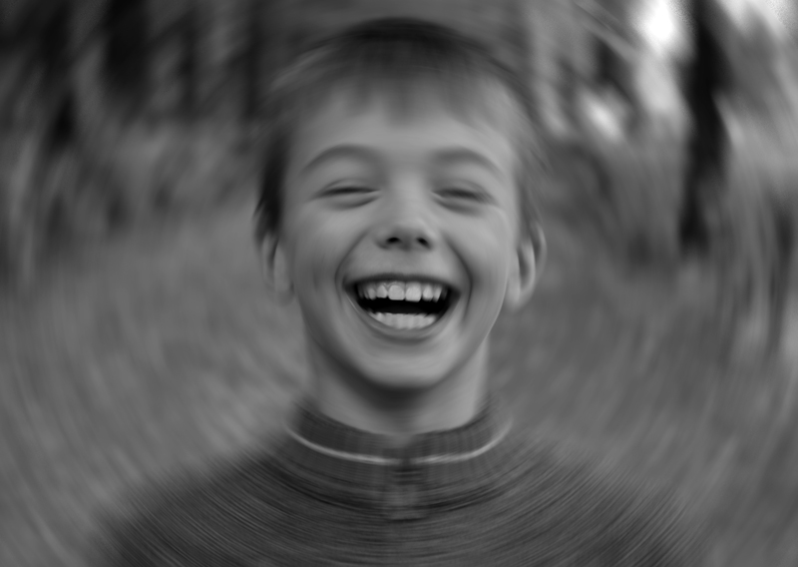
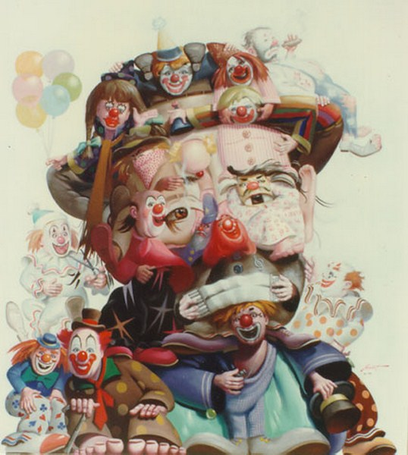
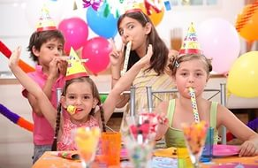
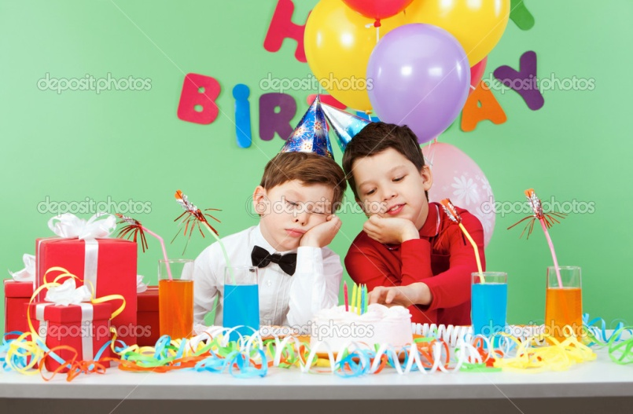
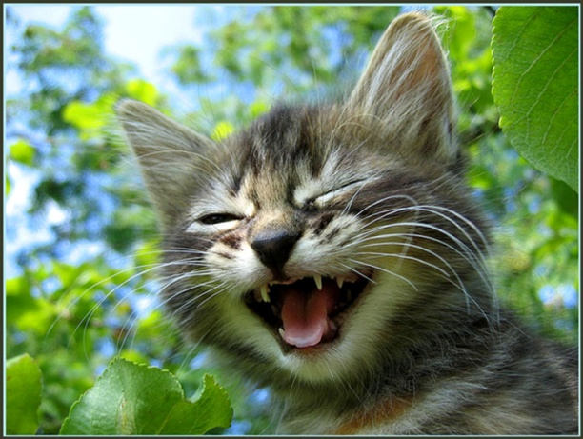
АНТОНИМЫ
Весёлый (праздник)
Веселый (смех)
- скучный
- грустный, печальный

Slide 13
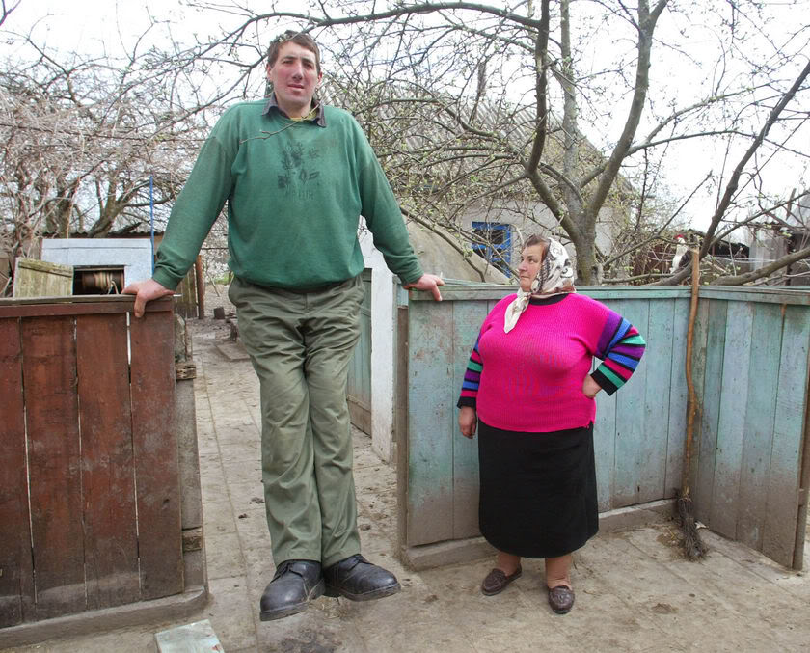
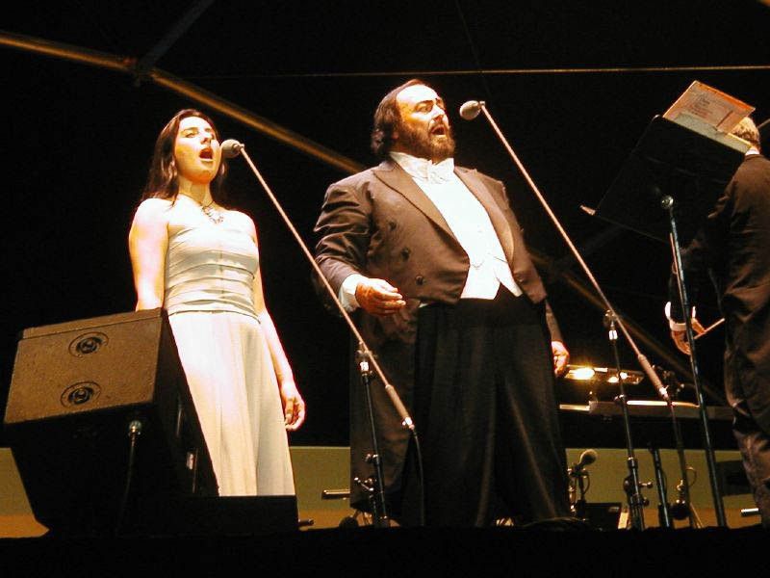
АНТОНИМЫ
Высокий (голос)
Высокий (человек)
- низкий
- маленький, низкорослый

Slide 14
Задание 6. «Составь слова».
арка
банан
бант
бар
баран
барс
бас
бор
брасс
канат
касса
краб
краска
раб
рак
рана
роба
таракан
табор стакан скат
О | Р | К
Б | А | С
Н | Т | С

Slide 15
Источники
http://2.bp.blogspot.com/-QNWl9Lb9J4U/UEDLGXHg7uI/AAAAAAAALeI/qYRUcCIcSvM/s1600/0_828ac_dca4804f_L.png книги
http://englishland.ucoz.com/11/0_657da_d4fec14e_XL.png совенок
http://rewalls.com/pic/201106/1280x960/reWalls.com-35959.jpg фон мятая бумага
http://desktopwallpapers.org.ua/pic/201302/1600x1200/desktopwallpapers.org.ua-24391.jpg желтый фон

